Slide 1
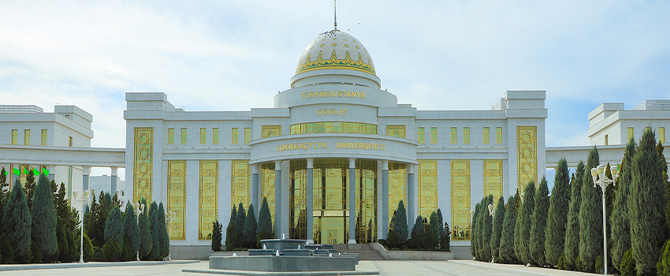


TÜRKMENISTANYŇ SAGLYGY GORAÝYŞ WE DERMAN SENAGATY MINISTRLIGI
MYRAT GARRYÝEW ADYNDAKY TÜRKMENISTANYŇ DÖWLET LUKMANÇYLYK UNIWERSITETI
BEÝAN: AORTANYŇ WE MAGISTRAL
ARTERIÝALARYŇ ATEROSKLEROZY. GARYN AORTAŇ OKKLÝUZIÝASY
(LERIŞIŇ SINDROMY, OBLITERIRLEÝJI ATEROSKLEROZ/TROMBOANGIT).
ETIOLOGIÝASY, KLINIKASY, TOPARLARA BÖLÜNIŞI, TAPAWUTLANDYRYŞ ANYKLANYLYŞY WE BEJERLIŞI.
GOSPITAL HIRURGIÝASY KAFEDRASYNYŇ ÖWRENIJI MUGALLYMY: GYLYJOW N.G.
Aşgabat – 2024 ý.

Slide 2
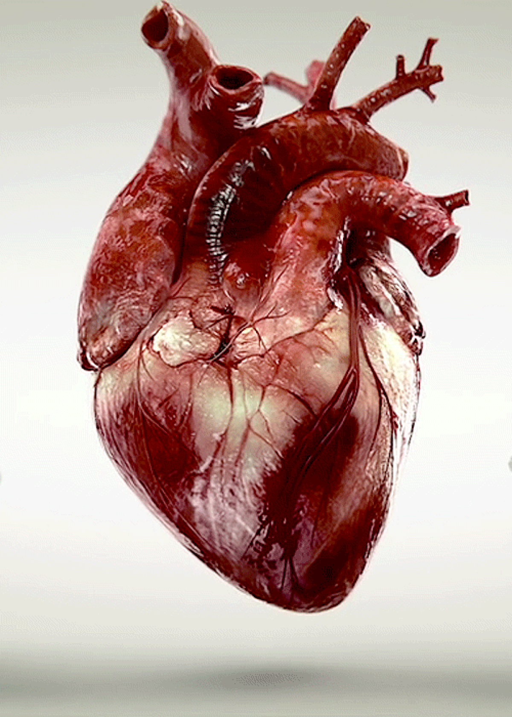
Beýanyň maksady
Aortanyň we magistral arteriýalaryň aterosklerozly (AMAA) we garyn aortasynyň okklýuziýaly (GAK) näsaglary alyp barmaklygyň häzirki zaman usullaryny öwrenmek.

Slide 3

Beýanyň meseleleri
Ilatyň arasynda AMAA, GAK-ly näsaglaryň epidemiologiýasyna we etiologiýasyna baha bermek;
AMAA, GAK-yň patogenezini we klassifikasiýasyny öwrenmek;
AMAA, GAK-ly näsaglaryň klinikasyny derňew etmek;
AMAA, GAK-ly näsaglaryň barlag usullaryny kesgitlemek;
AMAA, GAK-ly näsaglaryň häzirki zaman bejeriş usullaryny öwrenmek.

Slide 4
Meýilnama :
Kesgitlemesi
Etiologiýa
Epidemiologiýa
Klinika
Diagnostika
Terapiýa

Slide 5
Kesgitlemesi
Wajyplygy
Etiologiýa
Epidemiologiýa
Klinika
Diagnostika
Terapiýa
Aortanyň we magistral
arteriýalaryň aterosklerozy.

Slide 6
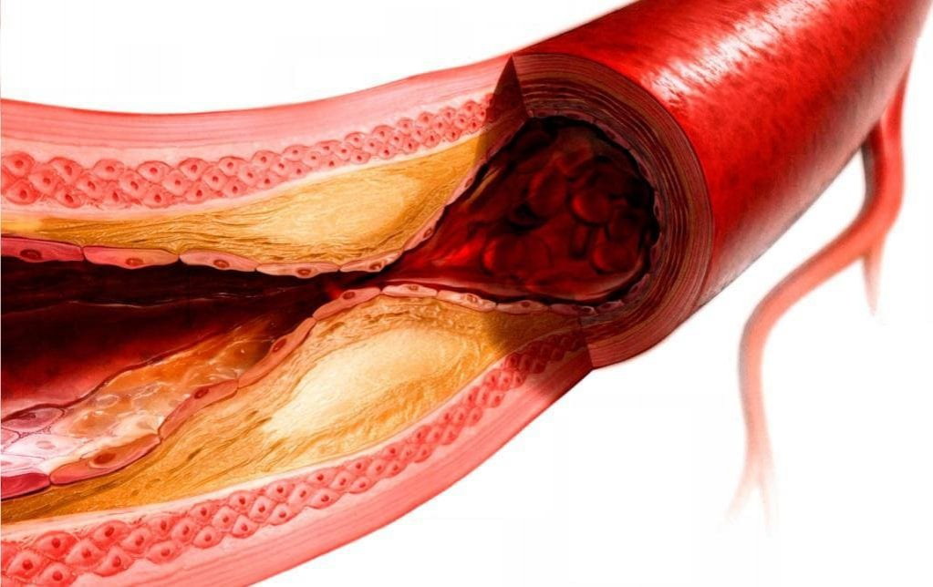
Kesgitlemesi
Aortanyň we magistral arteriýalarynyň aterosklerozy olaryň - aterosklerotiki zeperlenmesidir.
Kesgitlemesi
Wajyplygy
Etiologiýa
Epidemiologiýa
Klinika
Diagnostika
Terapiýa

Slide 7

Wajyplygy
XXI asyryň iň wajyp meseleleriň biri bolmagy bilen, her ýylda bu kesel zerarly takmynan 16 mln gowrak adam ölýändir.
Bu kesele getiýän faktorlaryň örän köpsanlylygy we soňy bilen ÝIK we insulta getirýänligi üçin netijesiniň oňaýsyz bolmagy bilen häsiýetlenýär.
Kesel esasan orta we uly ýaşly ilatyň arasynda köp duş gelip, olaryň ýaşaýyş durmuş derejesini peseldýär we maýypçylyga getirýändigi üçin, kesel sosial meseleleriň hem biri bolup durýar.
Kesgitlemesi
Wajyplygy
Etiologiýa
Epidemiologiýa
Klinika
Diagnostika
Terapiýa

Slide 8
Etiologiýasy
AGB –
SD
Artykmaç agram
Stress
Zyýanly endikler (çilim, alkogol we ş.m ulanylmagy)
Gipodinamiýa
Kesgitlemesi
Wajyplygy
Etiologiýa
Epidemiologiýa
Klinika
Diagnostika
Terapiýa
50 ýaşdan ýaş

Slide 9
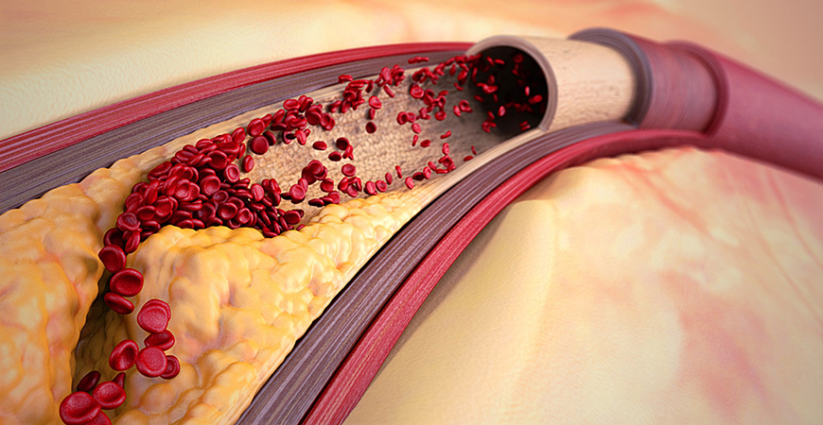
Epidemiologiýa
BDSGG-nyň maglumatlaryna görä bu kesel dünýä ýüzüniň ähli ýerinde deň ýaýran bolup, ýürek-damar kesllerinden, tä infarktda ýa-da insulta çenli getirip, köplenç ölüm ýa-da ýürek ýetmezçiligi bilen gutarýandyr. Dünýä ýüzünde bu keseliň ölümçilik paýyna 50%-den gowrak hadysa duş gelýändir.
Kesgitlemesi
Wajyplygy
Etiologiýa
Epidemiologiýa
Klinika
Diagnostika
Terapiýa

Slide 10
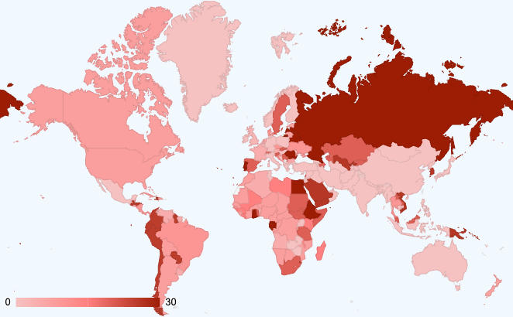
Keseliň ýaýraýşy
0-5% regionlaryň populýasiýasy keselli
Kesgitlemesi
Wajyplygy
Etiologiýa
Epidemiologiýa
Klinika
Diagnostika
Terapiýa
6-14% regionlaryň populýasiýasy keselli
15-30% regionlaryň populýasiýasy keselli
*BDSGG maglumatlaryna görä

Slide 11
Howply topara girýän şertler
Uly ýaş
Genetika
Ýaşaýyş durmuşy
Köp keselleriň uly ýaşda ýitileşmegi
Käbir keselleriň genetiki komponentinň bolmagy bilen ýüze çykýar
Käbir durmuş endikleri keseliň ýüze çykmagyna we ýa-da ýitileşmegine şert döredýär
Kesgitlemesi
Wajyplygy
Etiologiýa
Epidemiologiýa
Klinika
Diagnostika
Terapiýa
Daşky gurşaw
Anamnezi
Gendery
Bellibir substansiýalaryň köpelmegi kesele getirip biler
Utgaşyp gelýän keseller ýa-da olaryň gaýraüzülmeleri, bejergisi, netijesi
Käbir keseller bellibir gendyrda köp duş gelýär

Slide 12
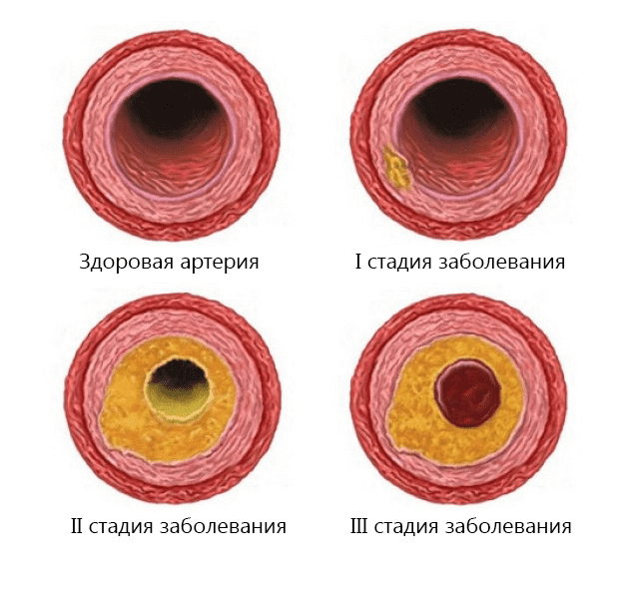
Klinika
Kesgitlemesi
Wajyplygy
Etiologiýa
Epidemiologiýa
Klinika
Diagnostika
Terapiýa
Keseliň I tapgyry
Kadaly arteriýa
Keseliň II tapgyry
Keseliň III tapgyry

Slide 13
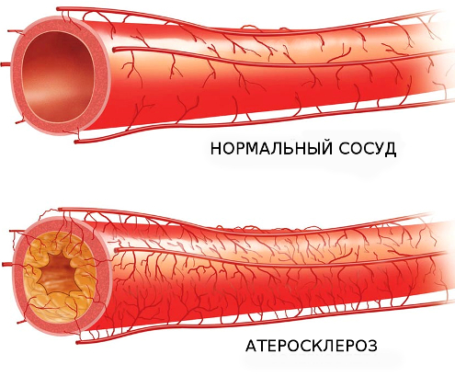
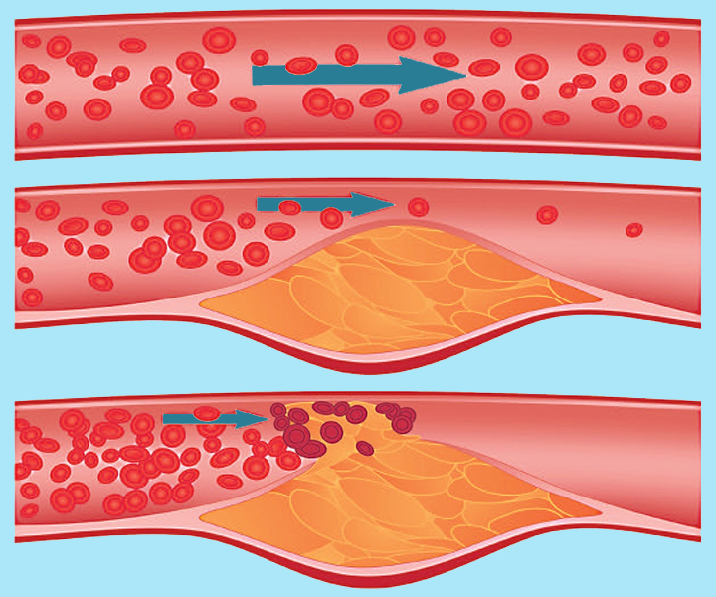
Kadaly damar
Kesgitlemesi
Wajyplygy
Etiologiýa
Epidemiologiýa
Klinika
Diagnostika
Terapiýa
Ateroskleroz

Slide 14
Diagnostika
Obýektiw
barlaglar
Palpasiýa
Auskultasiýa
Gural
barlaglar
Angiografiýa
Laborator
barlaglar
Holesterin
Perkussiýa
Dopplerografiýa
KT, MRT, PET-KT
Trigleserid
HDLP
LDLP
Kesgitlemesi
Wajyplygy
Etiologiýa
Epidemiologiýa
Klinika
Diagnostika
Terapiýa

Slide 15
Terapiýa
Bejergi
Behewioral bejergi
Medikamentoz – esasy kesele garşy we goldaýjy, goşmaça bejergi (utgaşyp gelýän kesel bar bolsa), gerek bolsa hirurgiki
Zyýanly endikleri aýyrmak, stressdan gaça durmak, wagtyly-wagtyna dermanlary kabul etmek, dogry iýmitlenmek
Kesgitlemesi
Wajyplygy
Etiologiýa
Epidemiologiýa
Klinika
Diagnostika
Terapiýa
Berhiz
Ýaşaýyş durmuşy üýtgetmek
Doýan ýag turşylaryny, duz, ýeňil siňýän uglewodlary çäklendirmek
Sport bilen meşgullanmak, wagtynda dynç almak, professional keselleriň öňüni almak

Slide 16
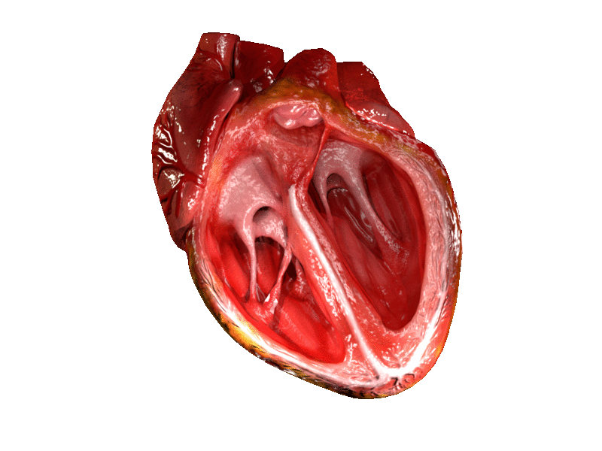
Garyn aortaň okklýuziýasy
Lerişiň sindromy
Obliterirleýji ateroskleroz
Tromboangit
Býurgeriň sindromy

Slide 17
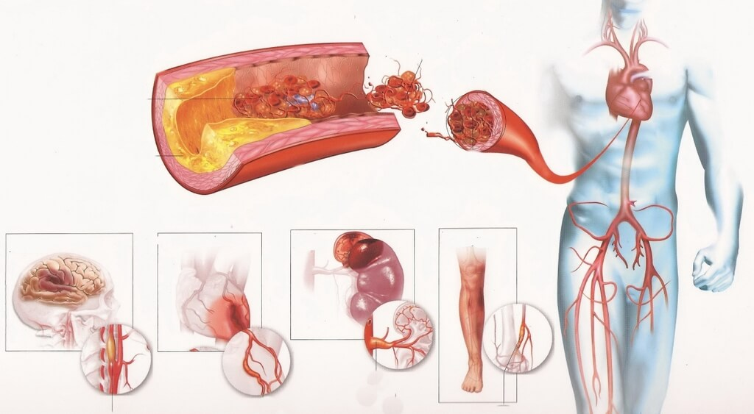
Garyn aortasynyň keselleri

Slide 18
Lerişiň sindromy
Başgaça aortanyň bifurkasiýasynyň (ýanbaş-aorta) okklýuziýasy bolup, ony garyn aortasynyň we ýanbaş sütüniniň hroniki obstuksiýasyndan tapawutlandyrmalydyr.
1814 – nji ýylda Robert Graham tarapyndan beýan edildi. Fransuz hirurgy Rene Leriş ilkinji bolup operasiýa edipdir, şondan bäri kesel onuň adyny göterýär (G.b taraplarda Leriş – Graham sindromy).
Köplenç 50 ýaş töweregindäki erkek adamlar keselleýär.
Etiologiýasy, iteriji faktory we howp toparyndaky adamlar : SD, gipertenziýa, çilim çekmek, giperlipidemiýa,atertoskleroz, spesifiki däl aortaarterit, tromboz/tromboemboliýa we ş.m.
Klinika baý kesel bolup esasy şu alamatlardan ybarat : aşaky ahyrlaryň agsaklamagy, aşaky ahyrlarda periferiki pulsyň ýitmegi ýa-da peselmegi, erektil disfunksiýa we ş.m.
Klassifikasiýa : A,B,C,D;
Kesgitlemesi
Wajyplygy
Etiologiýa
Epidemiologiýa
Klinika
Diagnostika
Terapiýa

Slide 19
Diagnostika
Obýektiw
barlaglar
Palpasiýa
Auskultasiýa
Gural
barlaglar
Angiografiýa
Laborator
barlaglar
Holesterin
Perkussiýa
Dopplerografiýa
KT, MRT, PET-KT
Trigleserid
HDLP
LDLP
USB
Kesgitlemesi
Wajyplygy
Etiologiýa
Epidemiologiýa
Klinika
Diagnostika
Terapiýa

Slide 20
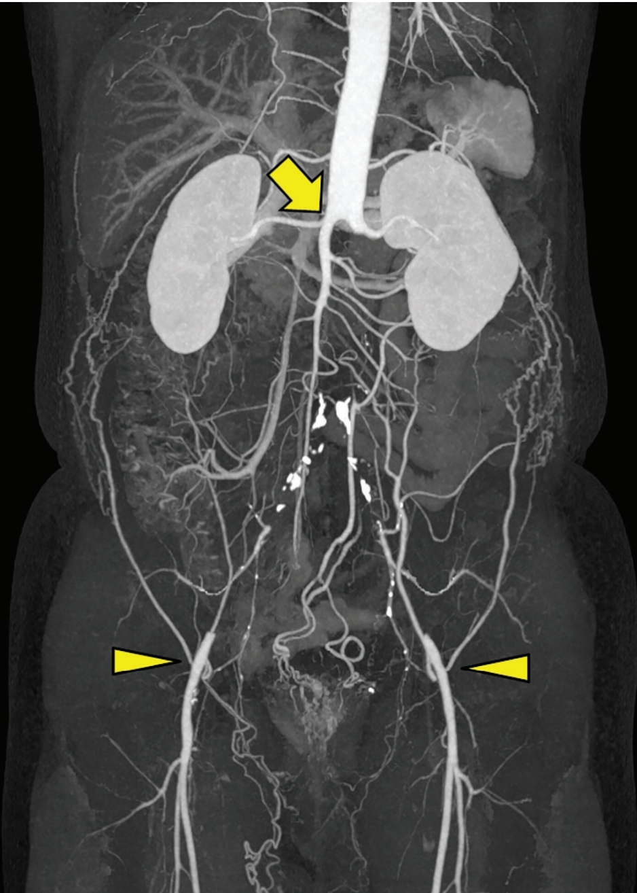
KT
Kesgitlemesi
Wajyplygy
Etiologiýa
Epidemiologiýa
Klinika
Diagnostika
Terapiýa

Slide 21
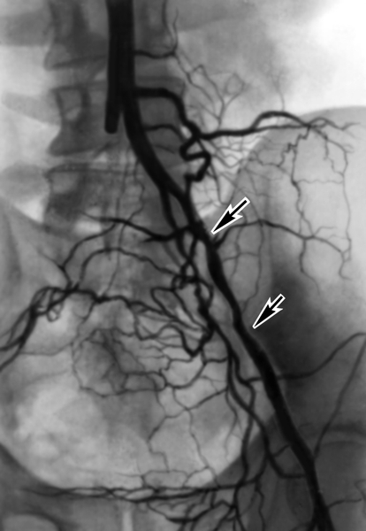
Angiografiýa
Kesgitlemesi
Wajyplygy
Etiologiýa
Epidemiologiýa
Klinika
Diagnostika
Terapiýa

Slide 22
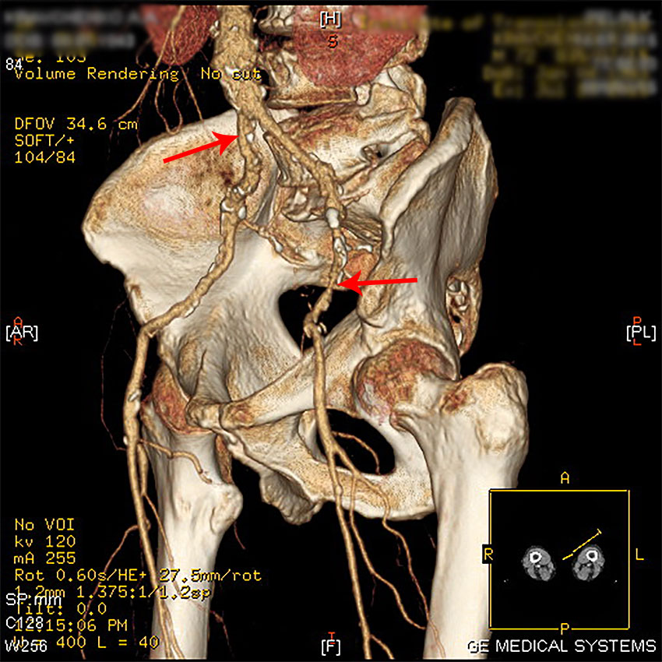
MSKT ANGIOGRAFIÝA
Kesgitlemesi
Wajyplygy
Etiologiýa
Epidemiologiýa
Klinika
Diagnostika
Terapiýa

Slide 23
Terapiýa
Hirurgiki
Rekonstruktiw
Aorta-but
şuntirleme
Ýanbaş
simpatoektomiýa
Medikamentoz
Dezagregasion
terapiýa
Gipolipidemiki
terapiýa
Kesgitlemesi
Wajyplygy
Etiologiýa
Epidemiologiýa
Klinika
Diagnostika
Terapiýa

Slide 24
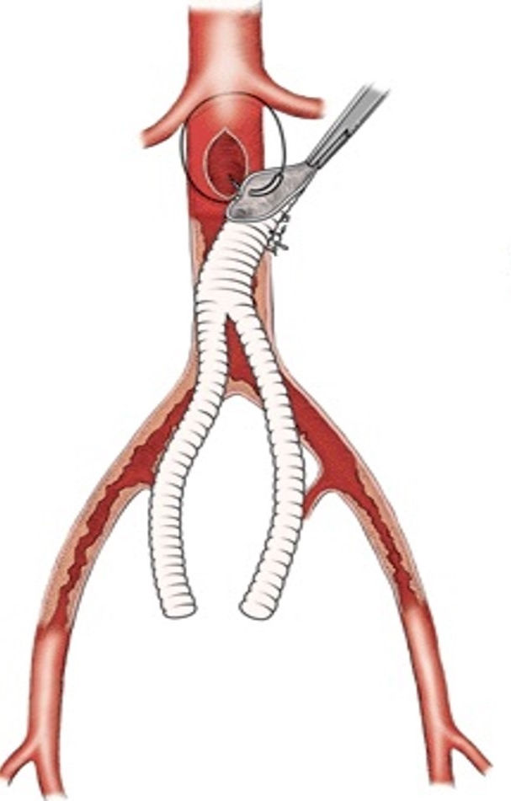
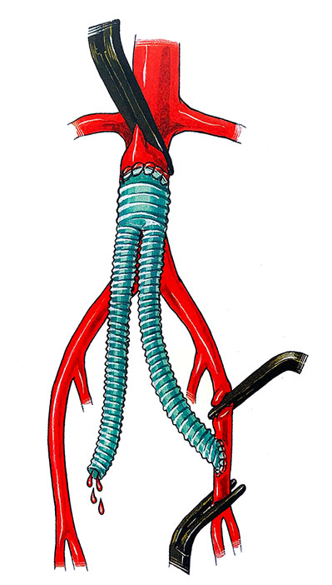
Kesgitlemesi
Wajyplygy
Etiologiýa
Epidemiologiýa
Klinika
Diagnostika
Terapiýa
Aorta-femoral şuntirleme
Protezyň goýulşy

Slide 25
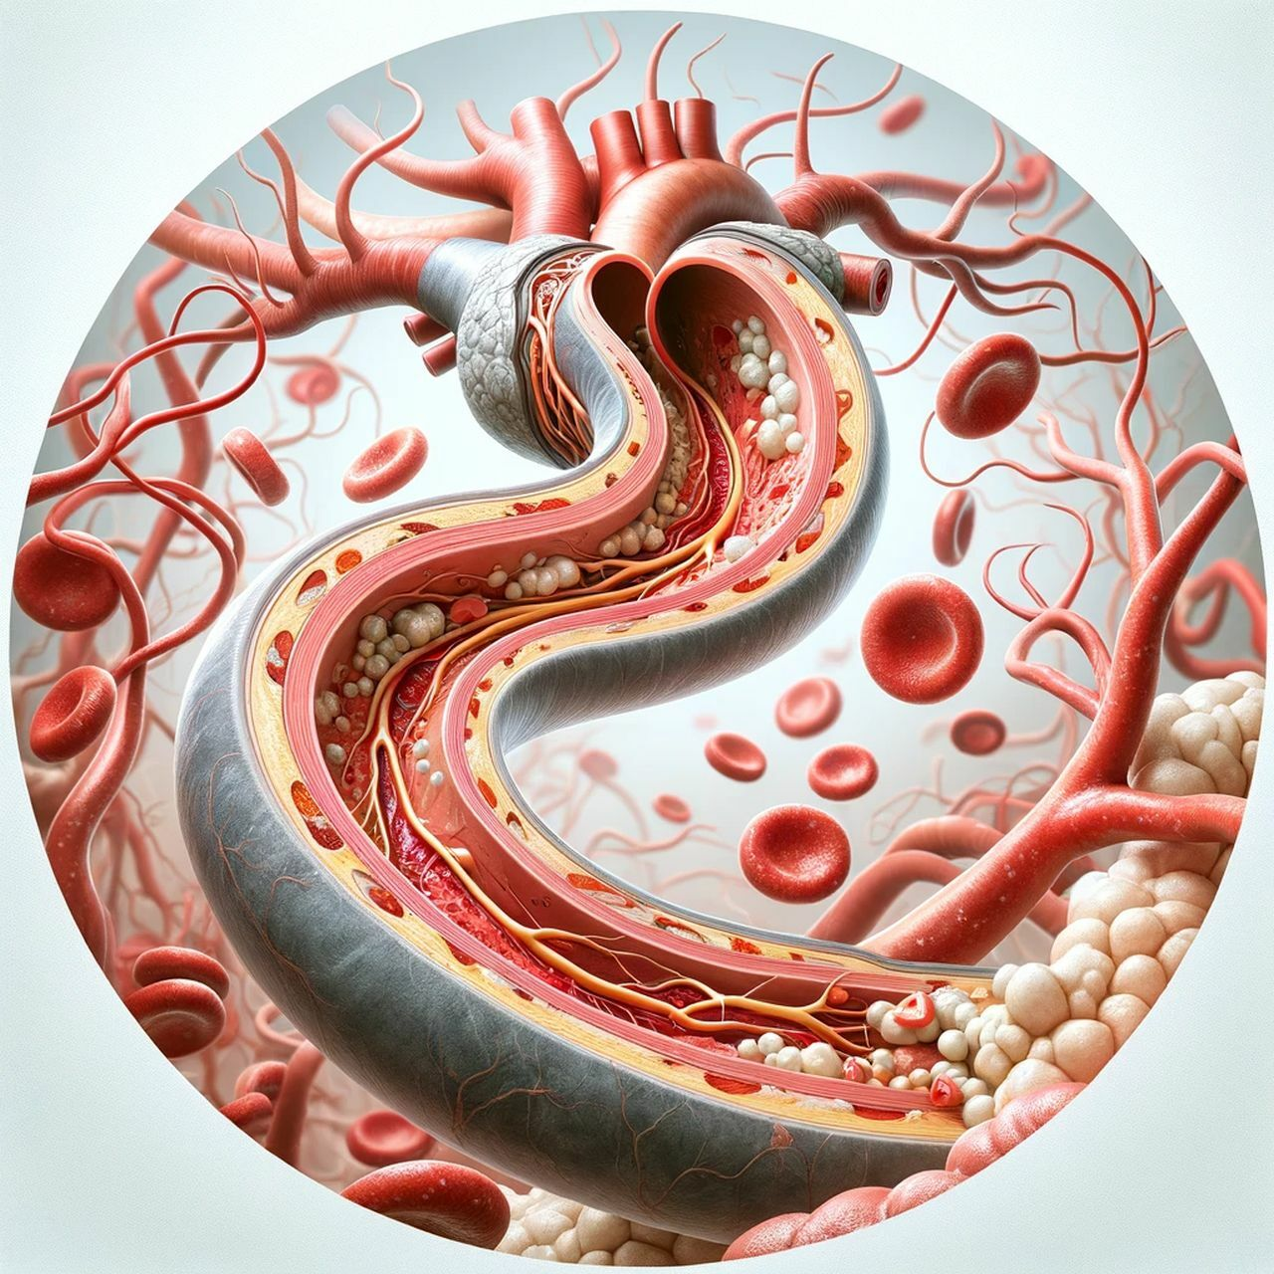
Obliterirleýji ateroskleroz

Slide 26
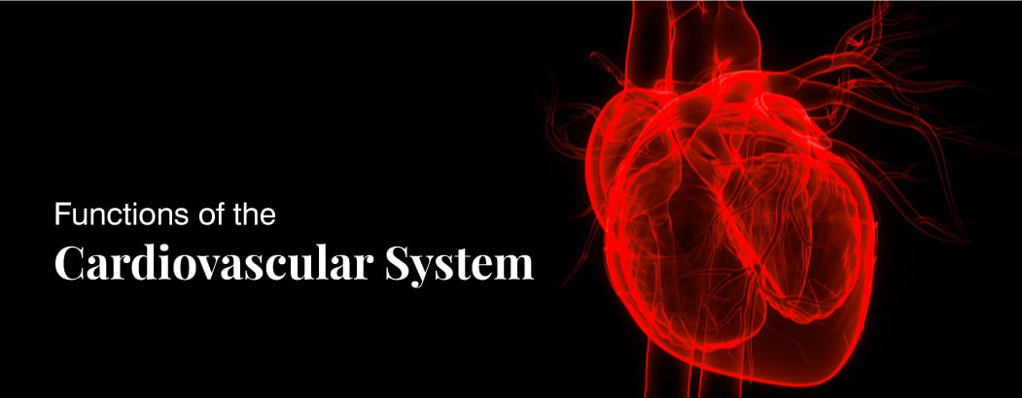
Trombangit

Slide 27
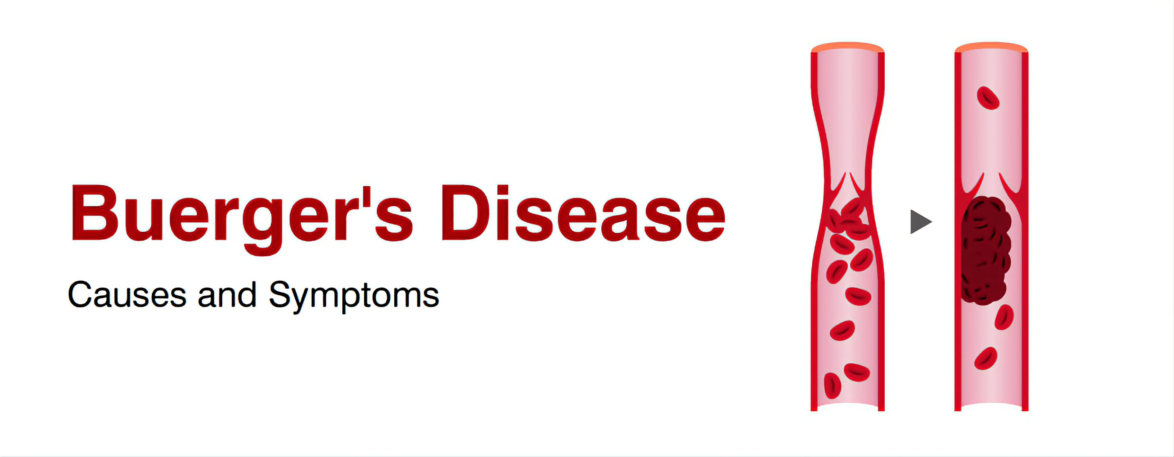
Býurgeriň sindromy
Aterosklerotiki däl, segmentar alawlama keseli bolup, trombuň alawlamasy damaryň ähli gatlaklaryna ýaýramasy bilen, ýokarky/aşaky ahyryň, kiçi/orta ölçegli arteriýa/wena damarlaryny zeperleýän keselidir.
1908 – nji ýylda Býurger tarapyndan beýan edildi.
Köplenç ýaş erkek adamlar keselleýär.
Etiologiýasy belli däl, iteriji faktory we howp toparyndaky adamlar : çilim çekmek, immunologiki mehanizmiň bolmagy mümkin (kollageniň I/III tiplerine ýokarlanan öýjük duýujylygy), giperkoagulýasiýa statusynyň konflikty (urokinaza/plazminogen aktiwatorlaryň ýokarlanmagy, endotelial wazodilýatatorlaryň güýjiniň gaçmagy), (nesle giçijilik bilen baglylygy entäk tapylmady) we ş.m.
Kesgitlemesi
Wajyplygy
Etiologiýa
Epidemiologiýa
Klinika
Diagnostika
Terapiýa

Slide 28
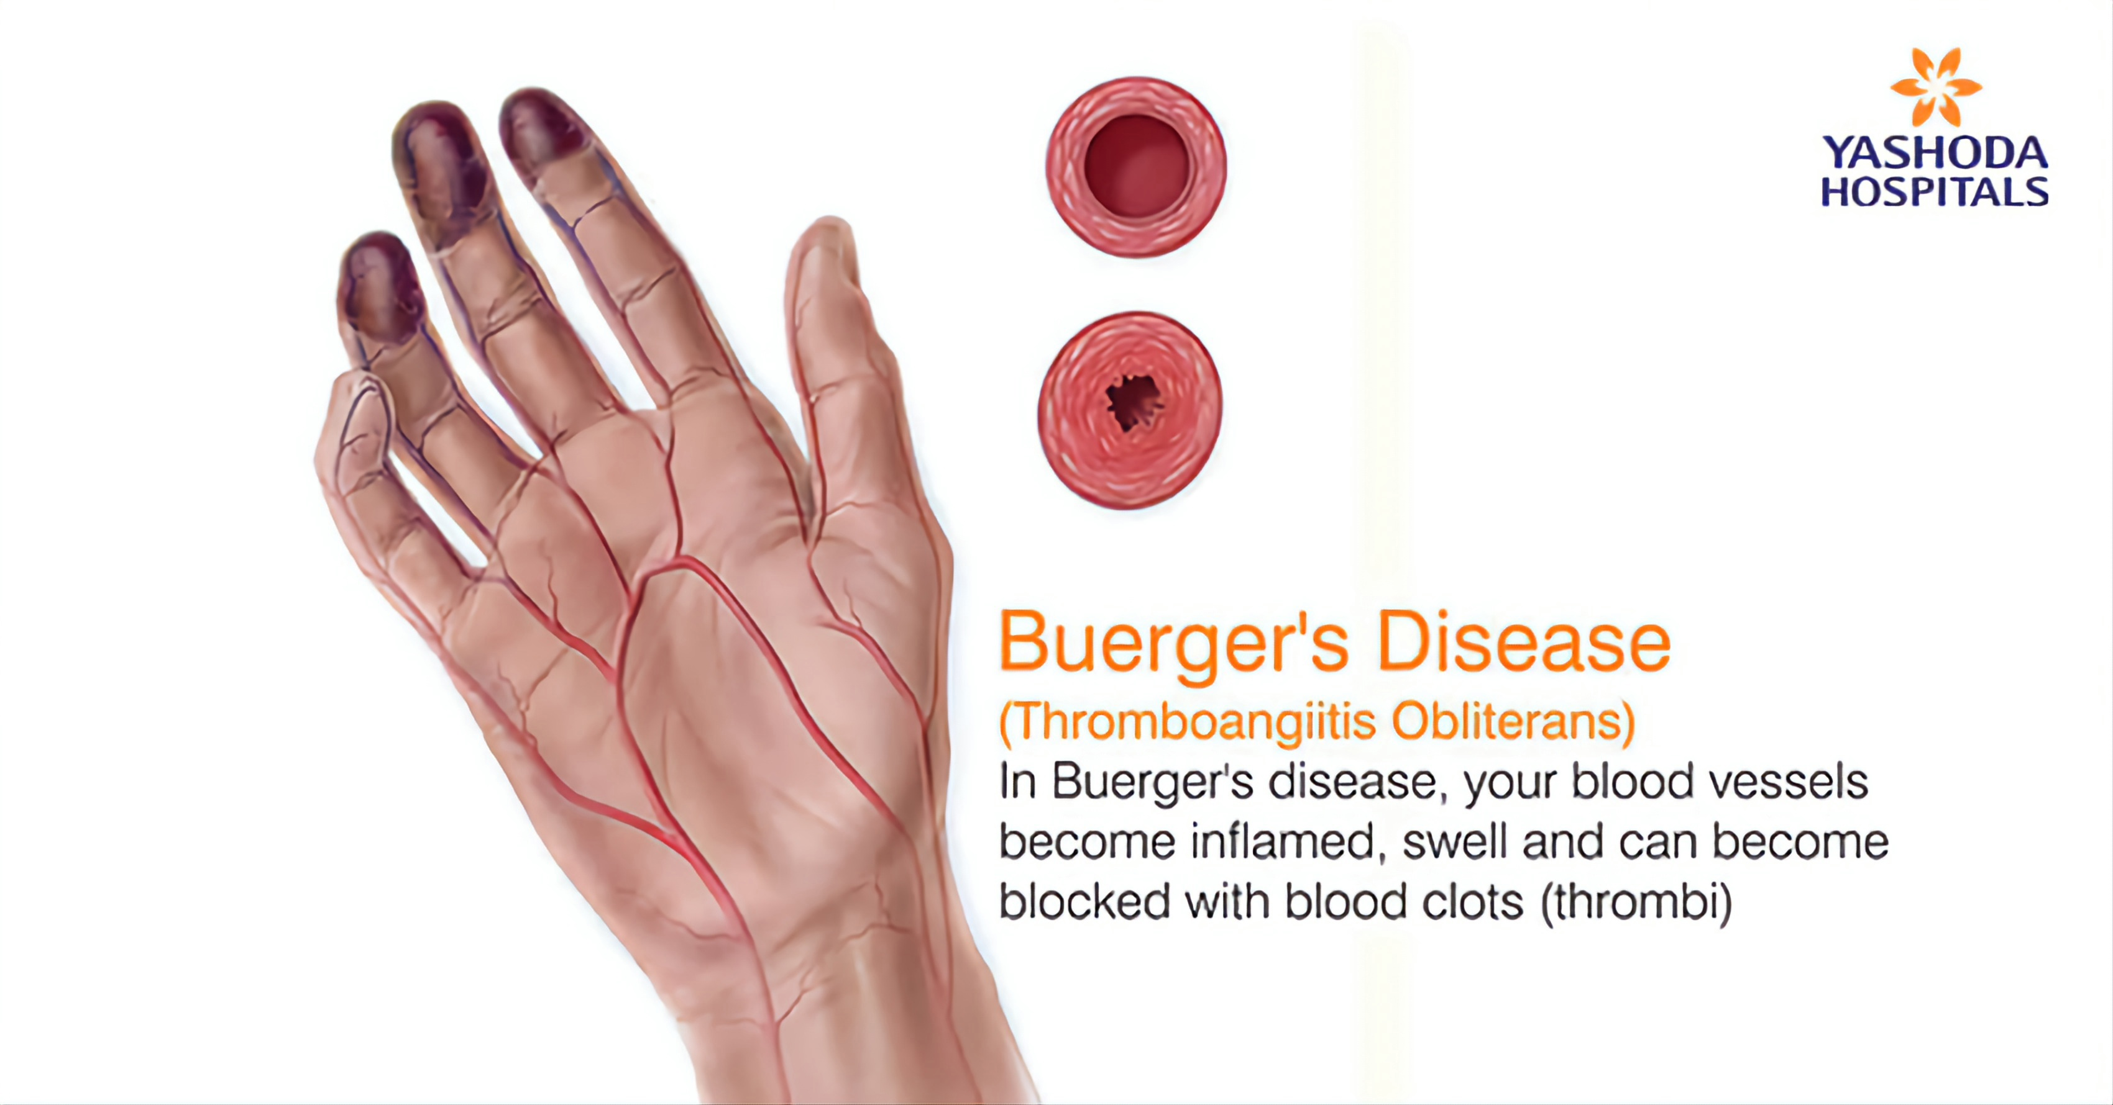
Patomarfologiýa
Arteriýa/wena damarlaryna çöken trombuň alawlamasy :
Ýiti fazasy :
Trombly okklýuziýa bilen bilelikde damarlaryň ähli gatlaklarynyň alawlamasynyň bile gelmegi
Mikroabsessler, köpmaňyzly gigant öýjükler
Aralyk fazasy :
Trombuň okklýuziýasynyň progressirlemesi
Alawlama infiltrat bilen trombuň damar yşyny dykmagy
Hroniki faza :
Ekstensiw rekanalizasiýa
Adwentesial we periwaskulýar fibroz
Kesgitlemesi
Wajyplygy
Etiologiýa
Epidemiologiýa
Klinika
Diagnostika
Terapiýa

Slide 29
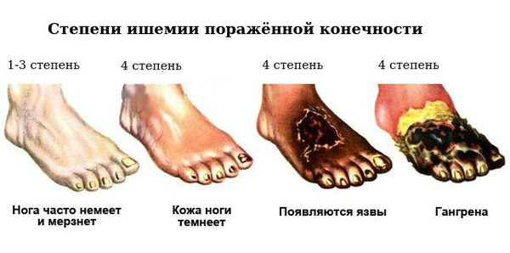
Zeperlenen ahyryň işemiýa derejesi
1-nji dereje
2-nji dereje
3-nji dereje
4-nji dereje
Kesgitlemesi
Wajyplygy
Etiologiýa
Epidemiologiýa
Klinika
Diagnostika
Terapiýa
Ahyr sowaýar, gurşýar, solýar
Ahyr
garalýar
Ahyrda başlar
emele gelýär
Gangrena

Slide 30
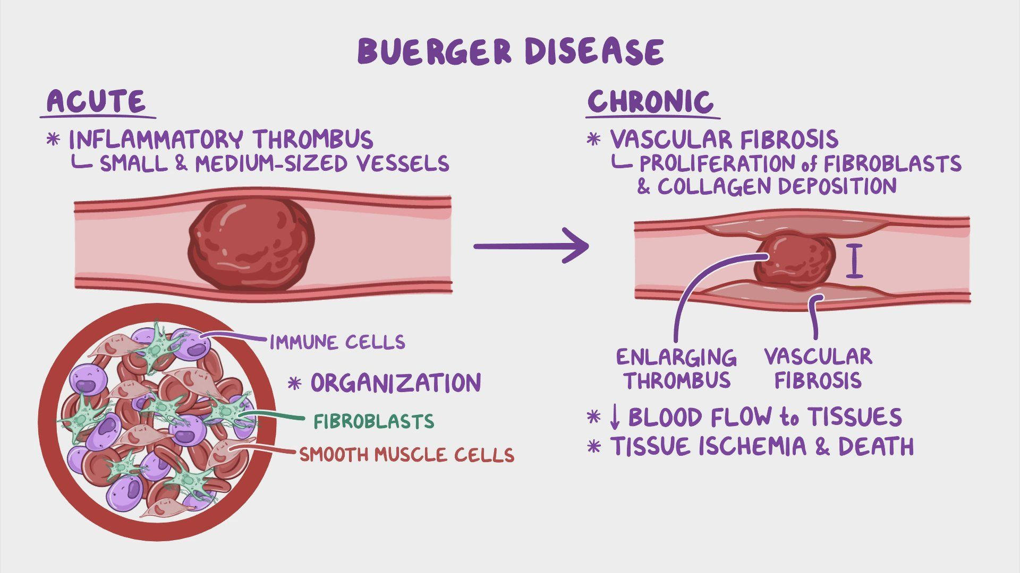
Býurger keseli
Ýiti fazasy
Hroniki fazasy
*Alawlan tromb
Kiçi & orta ölçegli damarlar
*Waskulýar fibroz
Fibroblastlaryň proliferasiýasy & kollageniň çökmegi
Kesgitlemesi
Wajyplygy
Etiologiýa
Epidemiologiýa
Klinika
Diagnostika
Terapiýa
Immun öýjükler
Ulalýan
tromb
Waskulýar
fibroz
* Kompleks
Fibroblastlar
* Peselen perfuziýa
* Dokuma işemiýa & nekroz
Tekiz muskul öýjükleri

Slide 31
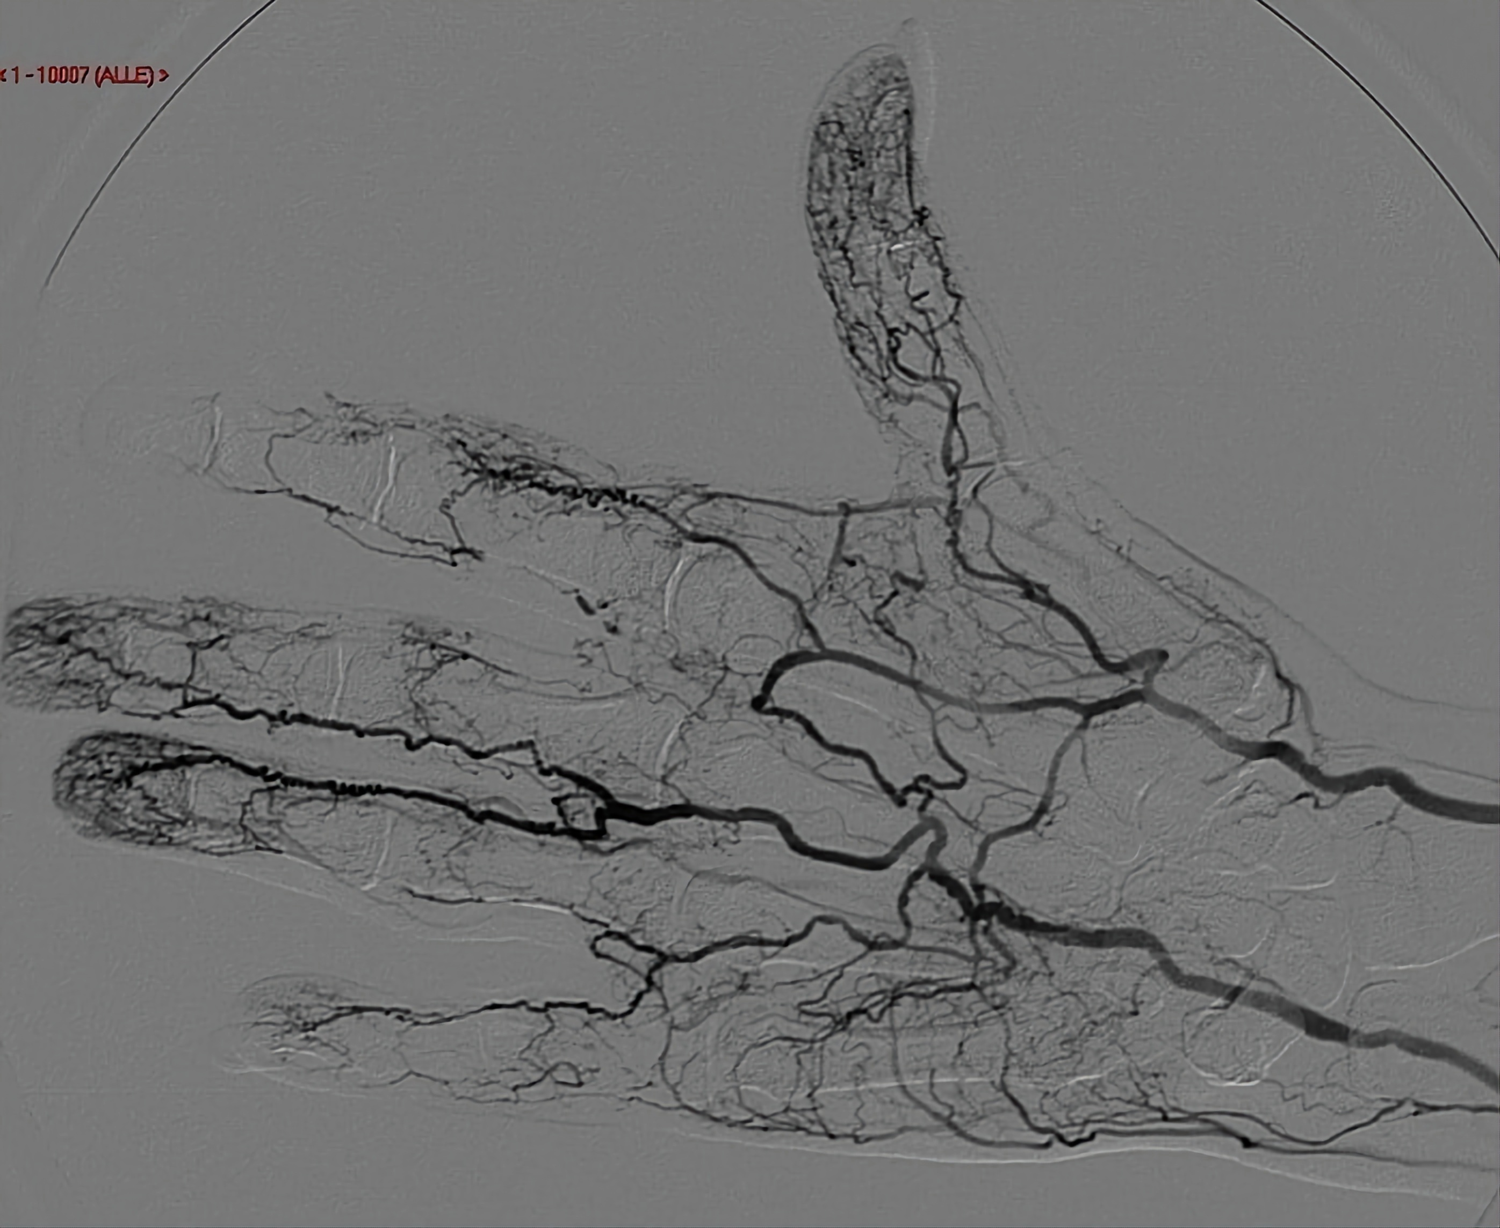
Klinika
Uly kriteriýalar :
Distal ahyrlarda işemiki alamatlaryň bolmagy
Köp mukdarda temmäki önümleriň ulanylmagy
Proksimal arteriýalarda (çigin,dyzasty) üýtgeşmeleriň ýoklygy
Pletizmografiýada distal ahyrlarda okklýuzion keselleriň anyklanylmagy
Proksimal emboliýalaryň, trawmaň, autoimmun keselleriň, giperkoagulýasion statusyň, aterosklerozyň inkär edilmegi
Kiçi kriteriýalar :
Migrirleýji ýüzleý flebit
Reýnoldyň sindromy
Ýokarky ahyrlaryň zeperlenmeleri
Agssaklyk
Kesgitlemesi
Wajyplygy
Etiologiýa
Epidemiologiýa
Klinika
Diagnostika
Terapiýa

Slide 32
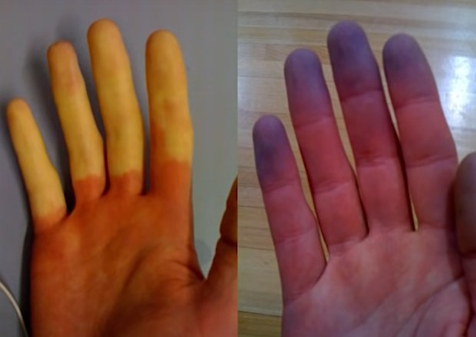
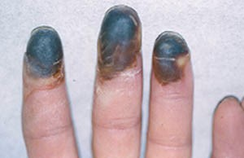
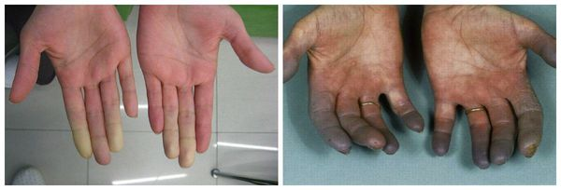
Kesgitlemesi
Wajyplygy
Etiologiýa
Epidemiologiýa
Klinika
Diagnostika
Terapiýa

Slide 33
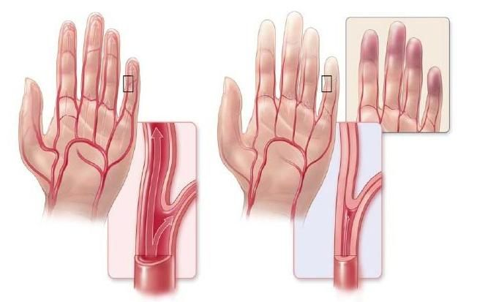
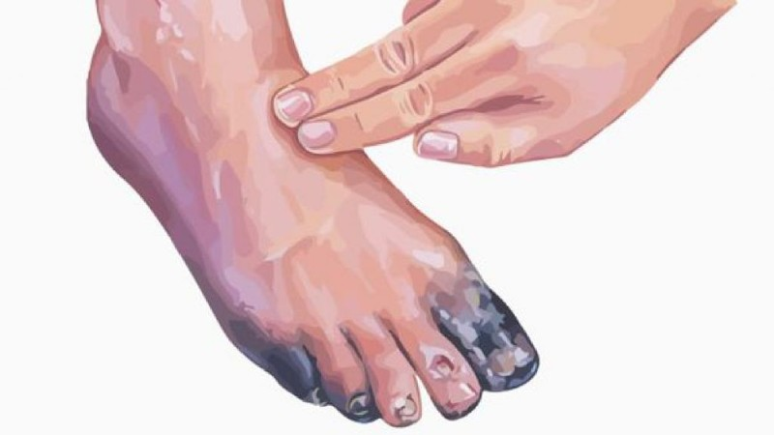
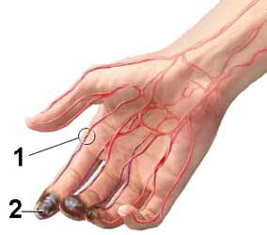
Kesgitlemesi
Wajyplygy
Etiologiýa
Epidemiologiýa
Klinika
Diagnostika
Terapiýa

Slide 34
Diagnostika
Obýektiw
barlaglar
Palpasiýa
Auskultasiýa
Gural
barlaglar
Angiografiýa
Laborator
barlaglar
Holesterin
Perkussiýa
Dopplerografiýa
KT, MRT, PET-KT
Trigleserid
HDLP
LDLP
USB
Kesgitlemesi
Wajyplygy
Etiologiýa
Epidemiologiýa
Klinika
Diagnostika
Terapiýa

Slide 35
Terapiýa
Medikamentoz
Ca² antoganist
Mıkrosırkulýasıýany gowylaşdyrýan d.s
Antikoagulýant & Antiagregant
Prostaglandin d.s
Hirurgiki
Simpatoektomiýa
Rewaskulýarizasiýa
Zyýanly endikleri goýmak
Kesgitlemesi
Wajyplygy
Etiologiýa
Epidemiologiýa
Klinika
Diagnostika
Terapiýa

Slide 36
Test
4. Aýaklaryň obliterirleýji kesellerini haýsy patologiýalar bilen tapawutlandyrmaly:
Tromboflebitden soňky sindromy
Warikoz keseli
Angiodisplaziýa
Obliterirleýji endoarteriit, býurger keseli, angiopatiýa
5. Obliterirleýji trombangita mahsus kliniki alamatlar:
a) Agsaklama alamaty
b) Injigiň we buduň çişligi
c) Deri örtüginiň solaklygy
d) Deriniň ýukalmagy, atrofiýasy
e) Uly deri asty wenaň tromboflebit alamaty
1. Aorta ýaýynyň şahalaryny yzygider sanamak:
Sag ýaýjyk, uky, çep uky we ýaýjyk arteriýalar
Sag uky, ýaýjyk, çep ýaýjyk we uky arteriýalar
Brahiosefal sütüni, çep ýaýjyk we uky arteriýa
Brahiosefal sütüni, çep uky we çep ýaýjyk arteriýa
2. Obliterirleýji trombangitda mahsus angiografiki alamatlar:
Arteriýalaryň daralmagy
Diffuz häsiýetli okklýuziýa
Magistral arteriýalaryň diwarynyň büdür-südürligi
Kollateral torlaryň egrem-daralmagy, köp maýda damarlar
3. Lerişiň sindromy:
Aýaklaryň obliterirleýji aterosklerozy
Aýaklaryň obliterirleýji endoarteriti
Aýaklaryň obliterirleýji trombangiti
Garyn aortaň terminal böleginiň okklýuziýasy we ýanbaş arteriýalarynyň obliterirleýji keseli

Slide 37
Situasion mesele:
Näsag M. 50 ýaşynda. Anamnezinde 6 ýyl bäri 2 aýagynyň ýörände çalt ýadamagyna, üşemegine arz edýär. Hiç ýerde anyklaýyş we bejergi almandyr. Soňky wagtlarda çep aýagynyň 1-nji barmagynda garamtyl reňkde üýtgemeler ýüze çykypdyr. Gijelerine injik myşsalarynda agyry biynjalyk edýär. Seredilende çep but arteriýasynda puls ýok, sag tarapynda but arteriýanyň pulsasiýasy peselen. Auskultasiýa geçirilende sistoliki goh eşidilýär. Keseli anyklamak üçin nähili obýektiw we instrumental barlaglary geçirmeli? Näsagyň kesel kesgidi näme bolup biler?

Slide 38

Diňläniňiz üçin sagbolyň!

